Slide 1
Project Review
TOShop
Latino Salvatore
Pettinato Pietro
Donini Massimo
November 13,2019

Slide 2
Motivations
Servizi:
Baratto: Servizio con il quale il cliente/utente privato può acquistare un nuovo prodotto, semplicemente, liberandosi di un prodotto da esso posseduto e non più utilizzato;
Chilometro Zero: servizio di commercio nel quale i prodotti vengono commercializzati e venduti nella stessa zona di produzione, nel nostro caso Torino.
incrementare le vendite piccoli e medi lavoratori (maggiore visibilità)
riduzione dei problemi legati alla spedizione della merce
Prodotti di diversi venditori in un’unica spedizione (abbattimento dei costi di spedizione, in quanto quest’ultima sarà unica).

Slide 3
Project goals
1
Vendita e acquisto di prodotti nuovi e usati
2
Possibilità di usare il Baratto
Utilizzo di crediti virtuali (ottenuti tramite la vendita di un prodotto dell’utente all’applicazione TOShop) per l’acquisto di altri prodotti sulla piattaforma
3
Utilizzo del Km zero per ridurre costi di spedizione ed emissioni di
CO₂
4

Slide 4
Project NO goals
1
Tracciamento della spedizione
2
Valutazione del prodotto usato da parte di un admin
3
Assistenza tramite Chat Online
4
Gestione del magazzino dell'usato

Slide 5



Similar Applications
Non è presente il servizio di chilometro zero
Permette esclusivamente l’acquisto dell’usato
Km 0 solo per la vendita di prodotti alimentari
Idea Base TOShop: raggruppare le tre piattaforme in un’unica soluzione con l’aggiunta di nuove funzionalità

Slide 6
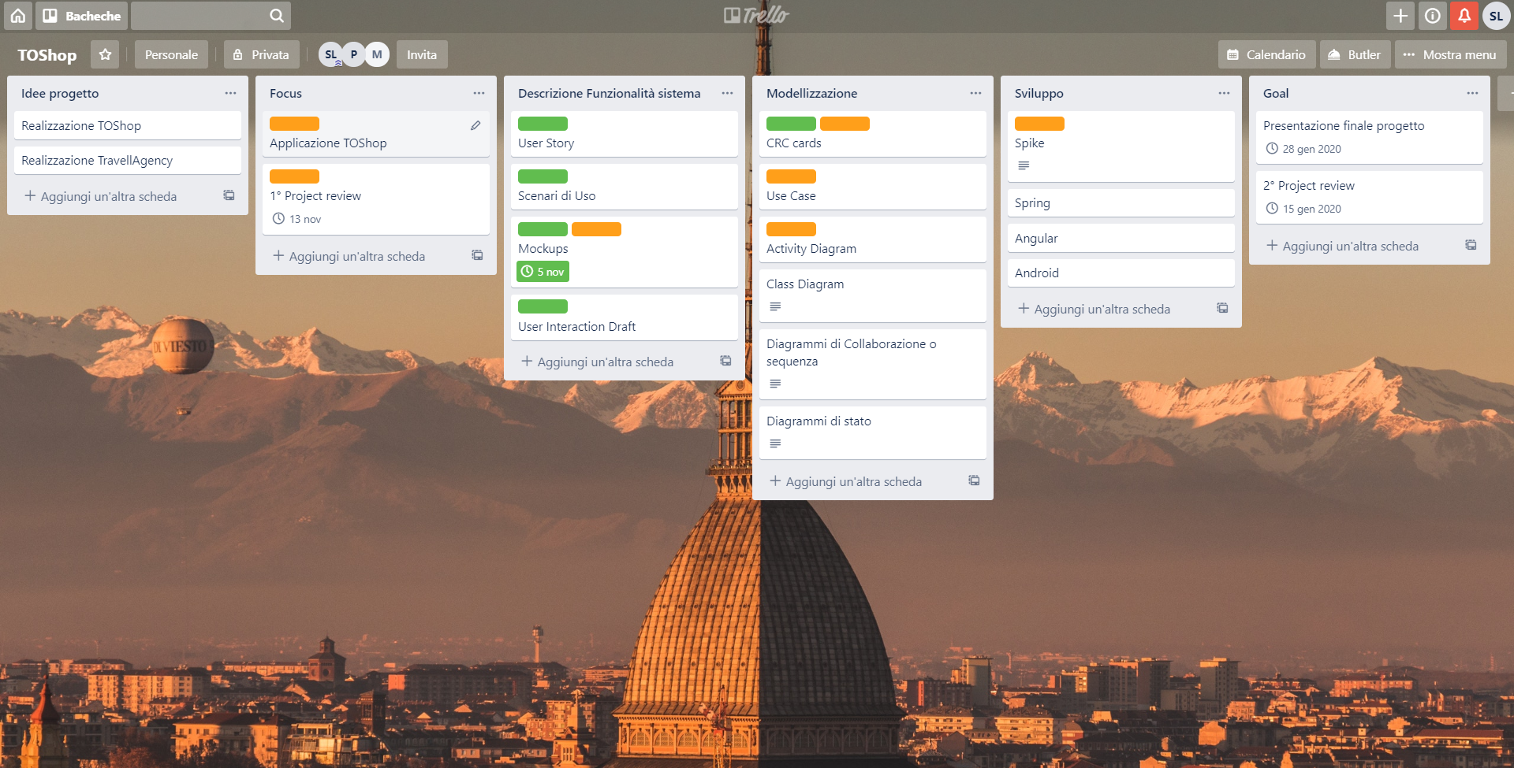
Initial Project plan summary

Slide 7
User stories 1/3
Giovanni:
Giovanni ha un frigorifero in buone condizioni ma che non utilizza più e vorrebbe acquistare un aspirapolvere. Attraverso l’applicazione TOShop è riuscito a liberarsi del frigorifero ottenendo un buono sconto che ha utilizzato per comprarsi l’aspirapolvere.
Friky fries:
Friky fries è un’azienda torinese di patatine e ha appena lanciato sul mercato il nuovo gusto alla paprika e cannella. Decide quindi di utilizzare TOShop per vendere questo innovativo prodotto inserendo l’annuncio sul sito.

Slide 8
User stories 2/3
Wendy:
Wendy è una ragazza parsimoniosa, fanatica dei mercatini dell’usato. Per questo motivo ha deciso di utilizzare TOShop per l’acquisto di prodotti usati e rimanere sempre aggiornata sui nuovi vecchi articoli.
Ferdinando:
Ferdinando dopo essere rimasto deluso dai servizi di spedizione di Amazon ha ripromesso a se stesso di non comprare più nulla online. Si è dovuto ricredere dopo aver visto i suoi amici utilizzare TOShop per l’acquisto di prodotti locali, avendo la possibilità di andarli a ritirare di persona. Ha deciso quindi di iscriversi alla piattaforma e di comprare quel televisore nuovo di cui aveva bisogno.

Slide 9
User stories 3/3
Marta e Mirko:
Marta e Mirko sono una coppia di Torino e hanno da poco comprato una casa nuova. Grazie all’applicazione TOShop è stato per loro possibile ottenere degli elettrodomestici gratuitamente utilizzando il buono ottenuto dalla vendita al sito dei mobili del vecchio appartamento utilizzando la funzione baratto.
Fabrizio:
Fabrizio è un fabbro e ha da poco realizzato una collezione limitata di pentole che vuole mettere in vendita. Grazie a TOShop è in grado di gestire le vendite fino ad esaurimento scorte senza preoccuparsi dei problemi di spedizione.

Slide 10
Spikes
Aggiunta del servizio di Login con Google e Facebook
Pagamenti sicuri tramite carta e PayPal
Google Maps per l’individuazione dei venditori nelle vicinanze
Spring
Angular
Maven
Web Services REST e SOAP

Slide 11
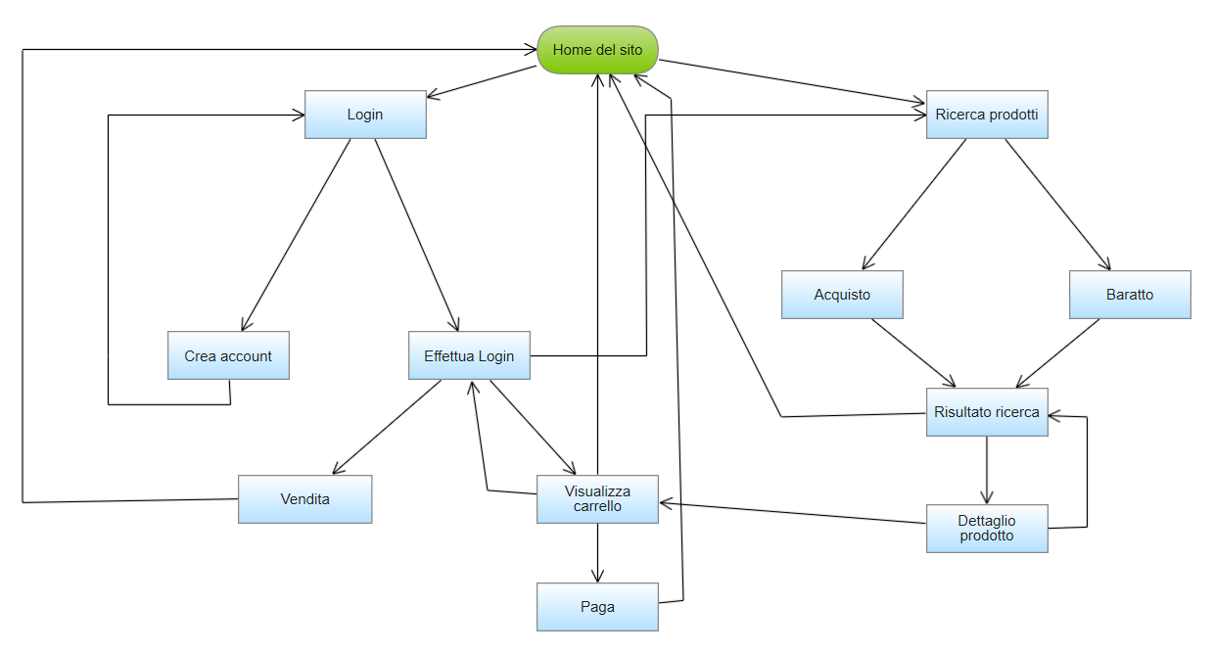
User Interaction Draft

Slide 12
CRC Cards 1/3
Utente
Rappresenta i dati dell’utente
Effettua il login Effettua la registrazione Baratta il prodotto Effettua la ricerca Visualizza i dati di un prodotto Acquista un prodotto
Prodotto
Rappresenta i dati del prodotto
 | Utente

Slide 13
CRC Cards 2/3
Acquisto
Rappresenta i dati di una transazione
Mostra i dati di un acquisto effettuato | Utente(fornitore) Prodotto[] Utente(login)
Baratto
Rappresenta i dati di un prodotto usato che saranno oggetto di baratto
Valuta il prodotto del cliente | Utente(login) Prodotto

Slide 14
CRC Cards 3/3
Carrello
Rappresenta il carrello dell’utente
Aggiungi prodotto Rimuovi prodotto Calcola totale | Prodotto[] Utente

Slide 15

Mockups

Slide 16
Project Review
TOShop
Latino Salvatore
Pettinato Pietro
Donini Massimo
November 13,2019

Slide 17
Motivations
Servizi:
Baratto: Servizio con il quale il cliente/utente privato può acquistare un nuovo prodotto, semplicemente, liberandosi di un prodotto da esso posseduto e non più utilizzato;
Chilometro Zero: servizio di commercio nel quale i prodotti vengono commercializzati e venduti nella stessa zona di produzione, nel nostro caso Torino.
incrementare le vendite piccoli e medi lavoratori (maggiore visibilità)
riduzione dei problemi legati alla spedizione della merce
Prodotti di diversi venditori in un’unica spedizione (abbattimento dei costi di spedizione, in quanto quest’ultima sarà unica).

Slide 18
Project goals
1
Vendita e acquisto di prodotti nuovi e usati
2
Possibilità di usare il Baratto
Utilizzo di crediti virtuali (ottenuti tramite la vendita di un prodotto dell’utente all’applicazione TOShop) per l’acquisto di altri prodotti sulla piattaforma
3
Utilizzo del Km zero per ridurre costi di spedizione ed emissioni di
CO₂
4

Slide 19
Project NO goals
1
Tracciamento della spedizione
2
Valutazione del prodotto usato da parte di un admin
3
Assistenza tramite Chat Online
4
Gestione del magazzino dell'usato

Slide 20
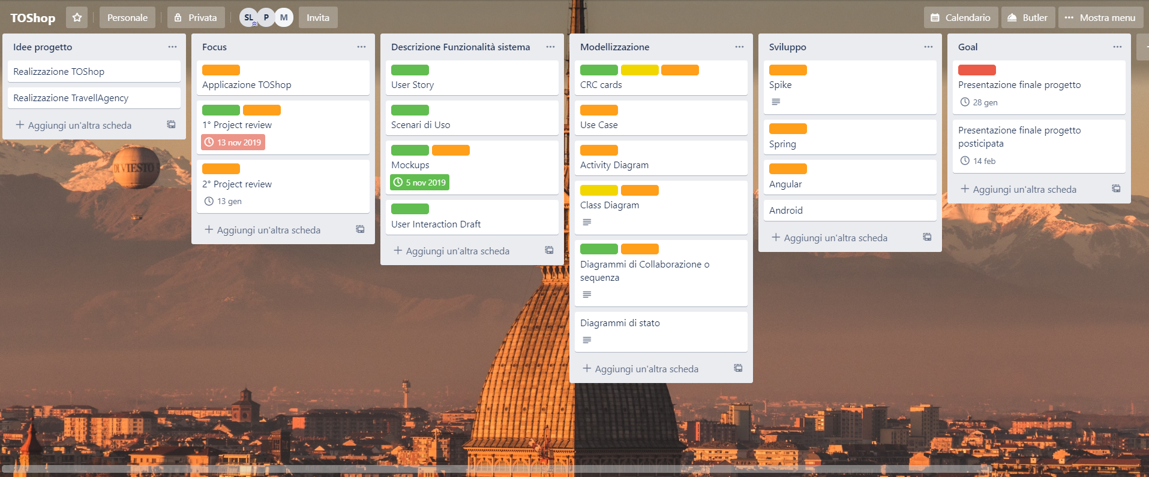
Project plan 2° review

Slide 21
CRC Cards 1/2
Utente
Rappresenta i dati dell’utente
Effettua il login Effettua la registrazione Baratta il prodotto Effettua la ricerca Visualizza i dati di un prodotto Acquista un prodotto Riepilogo ordini Analizza stato ordine
Prodotto
Rappresenta i dati del prodotto
Oggetto che viene sottoposto a baratto Oggetto che viene venduto | Utente
Ordine
Rappresenta i dati di una transazione
Mostra i dati di un acquisto effettuato | Utente(fornitore) Prodotto[] Utente(login) Carrello

Slide 22
CRC Cards 2/2
Baratto Prodotto valutato
Rappresenta i dati di un prodotto usato che saranno oggetto di baratto
Prodotto valutato correttamente Prodotto da inserire nel DB Aggiorna Crediti Utente | Utente(login) Utente (Admin) Prodotto Utente (Cliente)
Carrello
Rappresenta il carrello dell’utente
Aggiungi prodotto Rimuovi prodotto Calcola totale CheckOut | Prodotto[] Utente Ordine

Slide 23
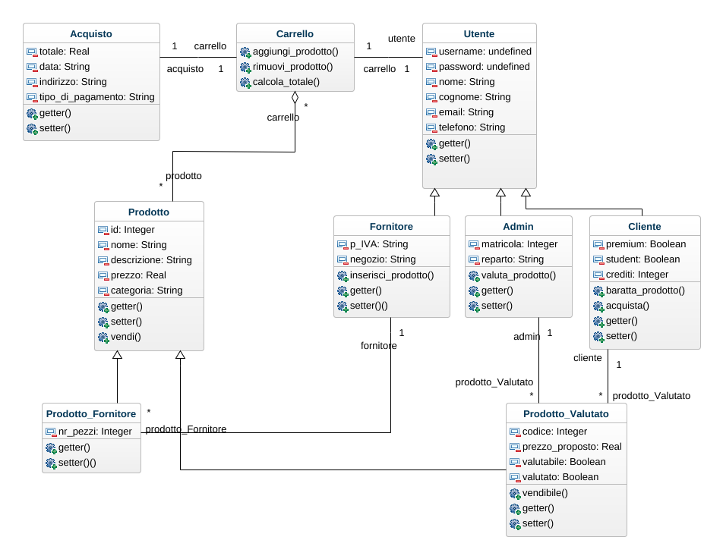
Class Diagram

Slide 24
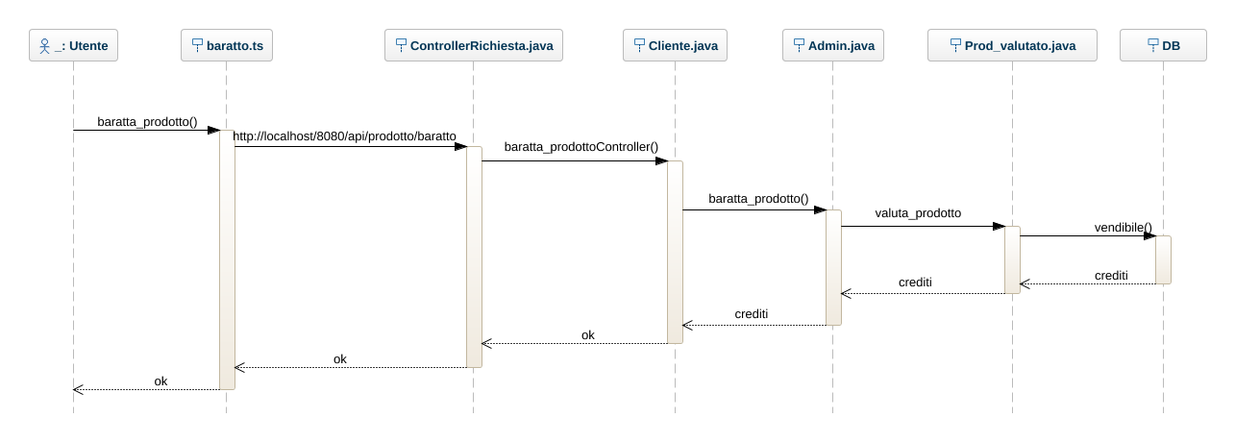
Sequence Diagram (Baratto)

Slide 25
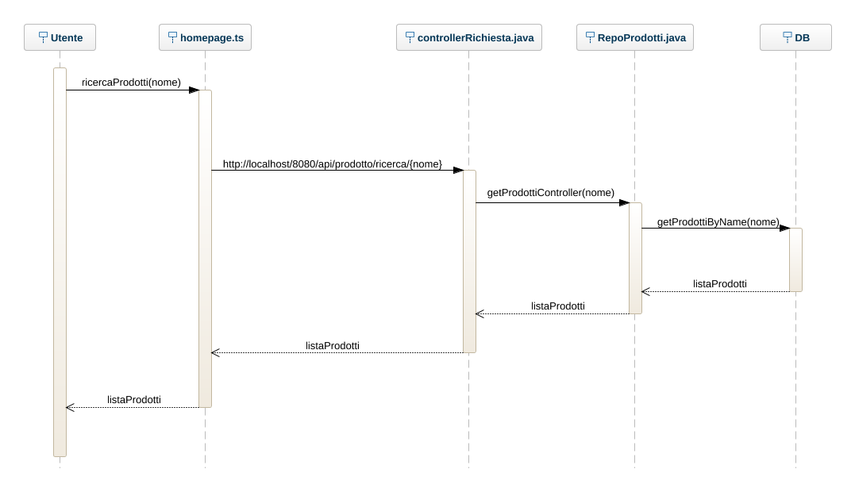
Sequence Diagram (Ricerca)

Slide 26
Problemi riscontrati
Spring
Angular

Slide 27
Thank you for your attention !
Notes:
In modalità Presentazione seleziona le frecce per visitare i collegamenti.

Slide 28

Project Review
TOShop
Latino Salvatore
Pettinato Pietro
Donini Massimo
Settembre 2020

Slide 29
Motivations
Servizi:
Baratto: Servizio con il quale il cliente/utente privato può acquistare un nuovo prodotto, semplicemente, liberandosi di un prodotto da esso posseduto e non più utilizzato;
Chilometro Zero: servizio di commercio nel quale i prodotti vengono commercializzati e venduti nella stessa zona di produzione, nel nostro caso Torino.
incrementare le vendite piccoli e medi lavoratori (maggiore visibilità)
riduzione dei problemi legati alla spedizione della merce
Prodotti di diversi venditori in un’unica spedizione (abbattimento dei costi di spedizione, in quanto quest’ultima sarà unica).

Slide 30
Project goals
1
Vendita e acquisto di prodotti nuovi e usati
2
Possibilità di usare il Baratto
Utilizzo di crediti virtuali (ottenuti tramite la vendita di un prodotto dell’utente all’applicazione TOShop) per l’acquisto di altri prodotti sulla piattaforma
3
Utilizzo del Km zero per ridurre costi di spedizione ed emissioni di
CO₂
4

Slide 31
Project NO goals
1
Tracciamento della spedizione
2
Valutazione del prodotto usato da parte di un admin
3
Assistenza tramite Chat Online
4
Gestione del magazzino dell'usato

Slide 32
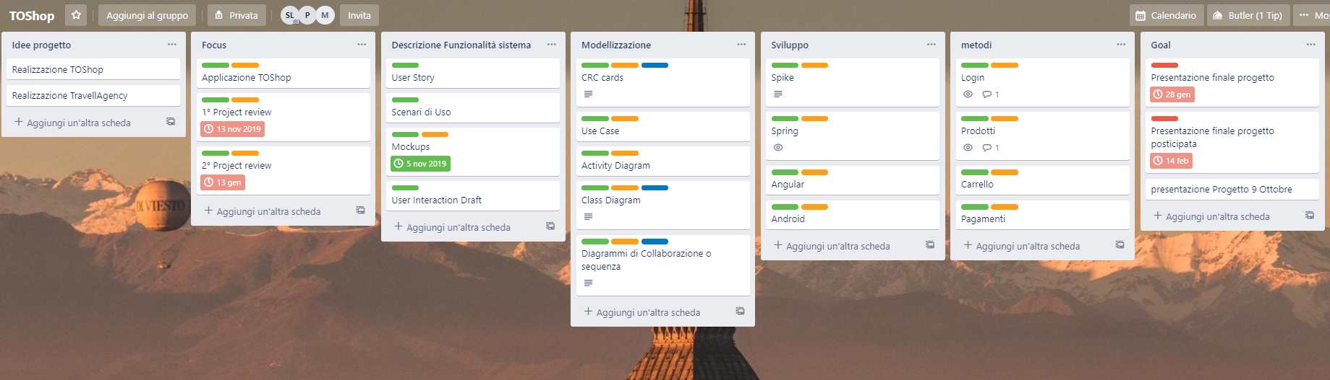
Final Project plan

Slide 33
CRC Cards 1/2
Prodotto
Rappresenta i dati del prodotto
Oggetto che viene sottoposto a baratto Oggetto che viene venduto | Utente
Utente
Rappresenta i dati dell’utente
Effettua il login Effettua la registrazione Baratta il prodotto Effettua la ricerca Visualizza i dati di un prodotto Acquista un prodotto Riepilogo ordini Analizza stato ordine Aggiornamento dati Utente Aggiorna Crediti
Ordine
Rappresenta i dati di una transazione
Mostra i dati di un acquisto effettuato | Utente(fornitore) Prodotto[] Utente(login) Carrello

Slide 34
CRC Cards 2/2
Carrello
Rappresenta il carrello dell’utente
Aggiungi prodotto Rimuovi prodotto Calcola totale CheckOut Modifica numero prodotti | Prodotto[] Utente Ordine

Slide 35
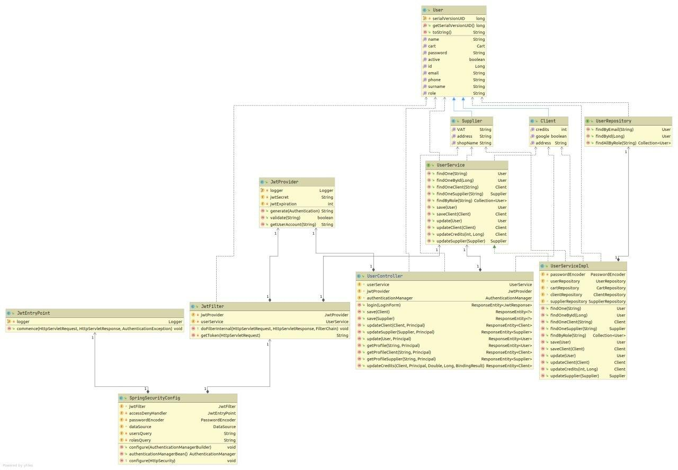
Class Diagram User

Slide 36
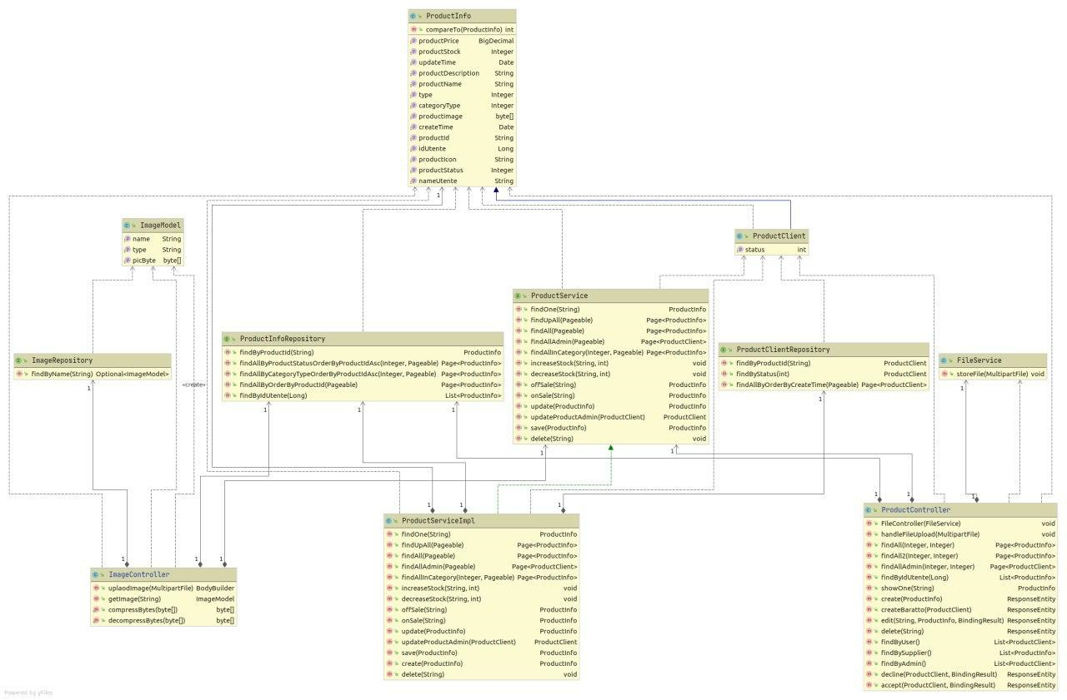
Class Diagram Product

Slide 37
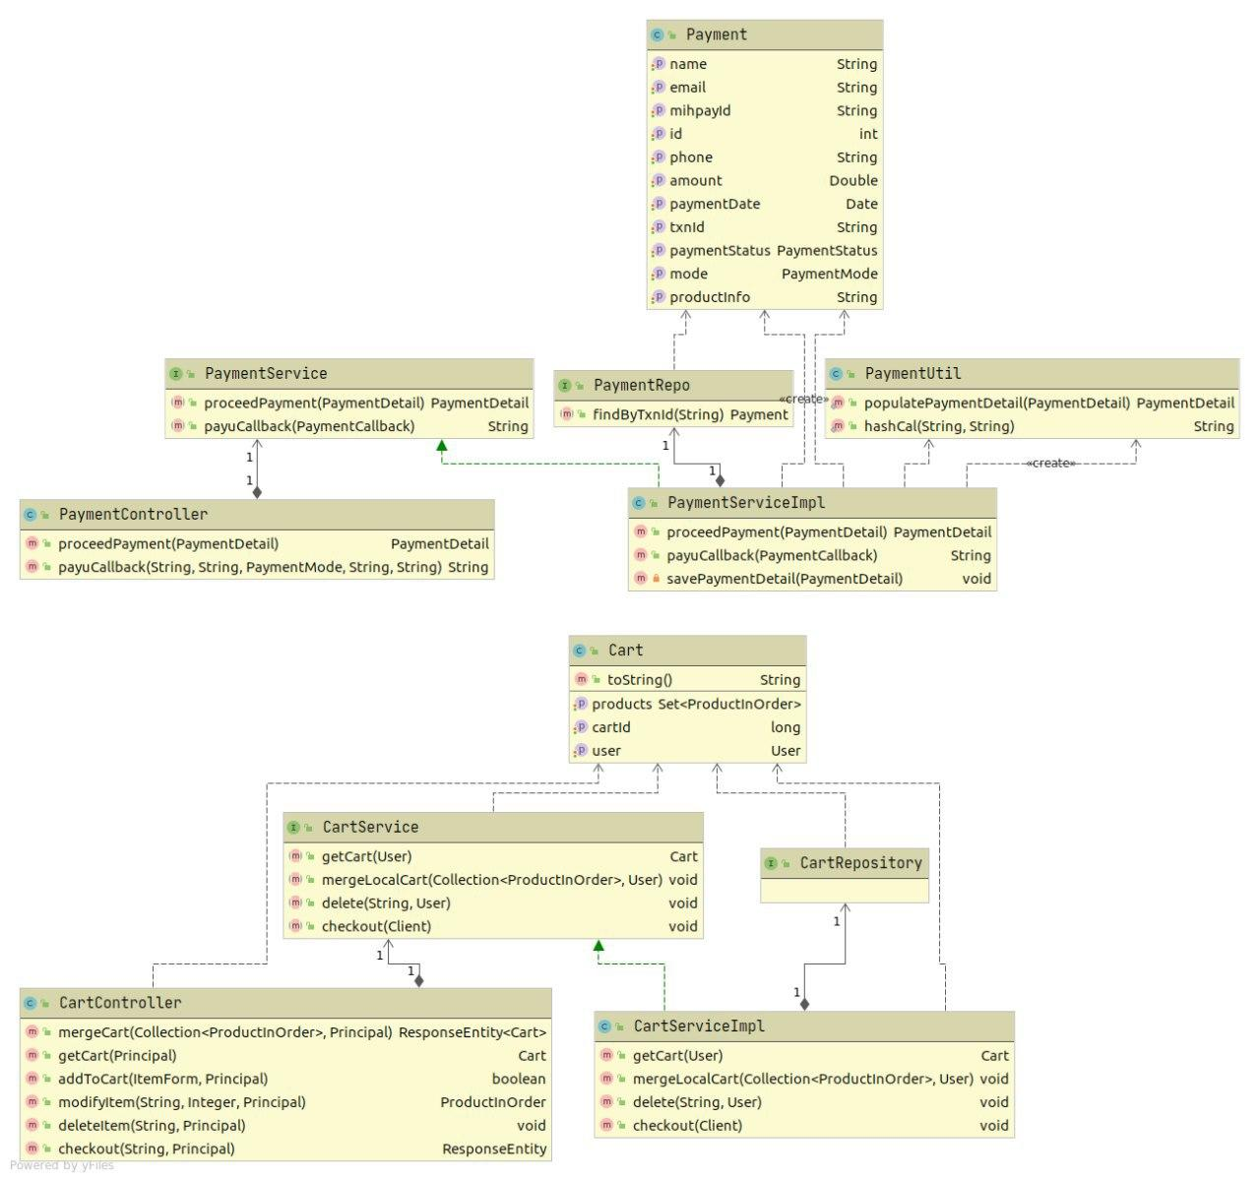
Class Diagram Payment

Slide 38
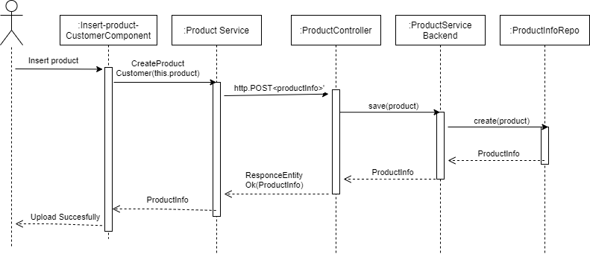
Sequence Diagram (Baratto1)

Slide 39
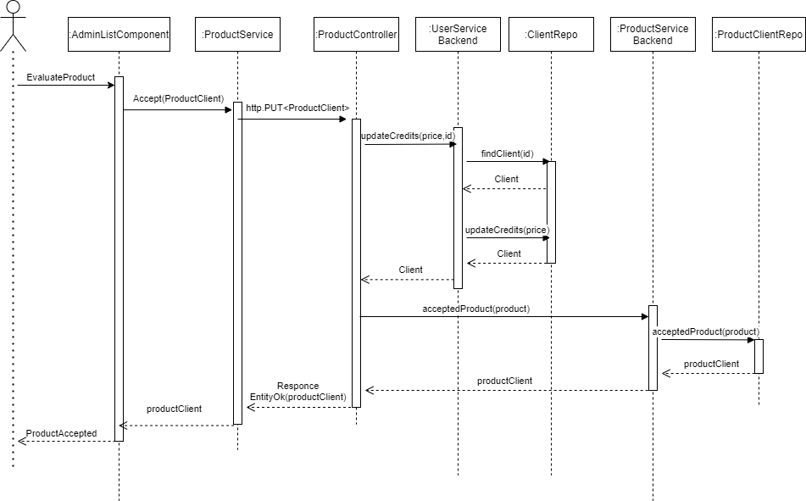
Sequence Diagram (Baratto2)

Slide 40
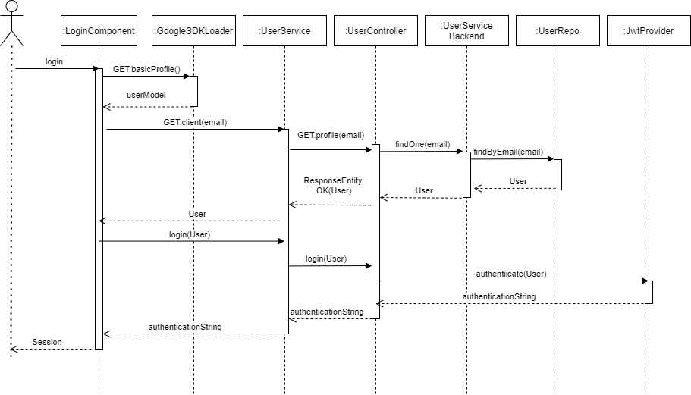
Sequence Diagram (Login)

Slide 41

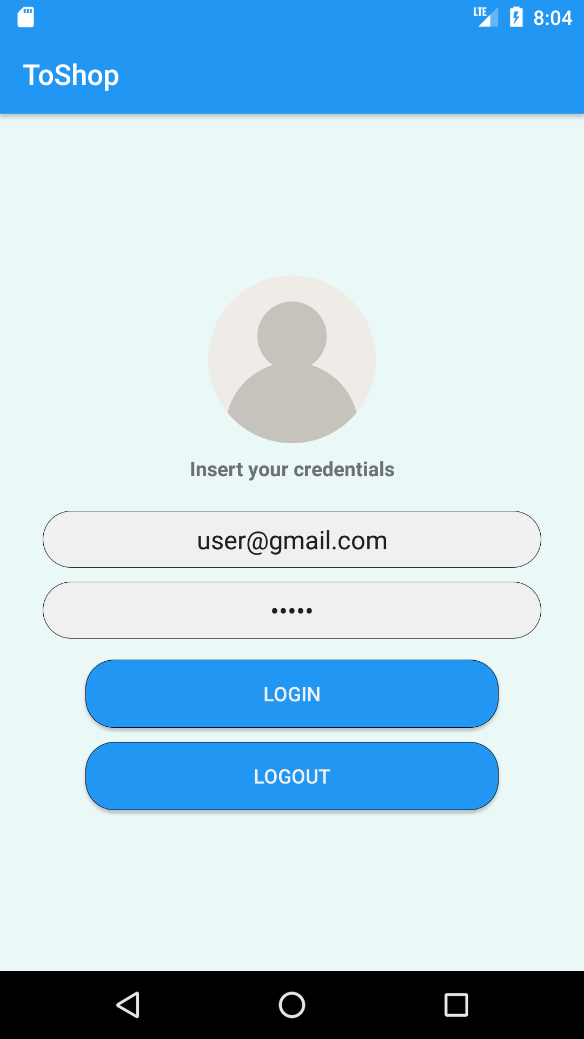
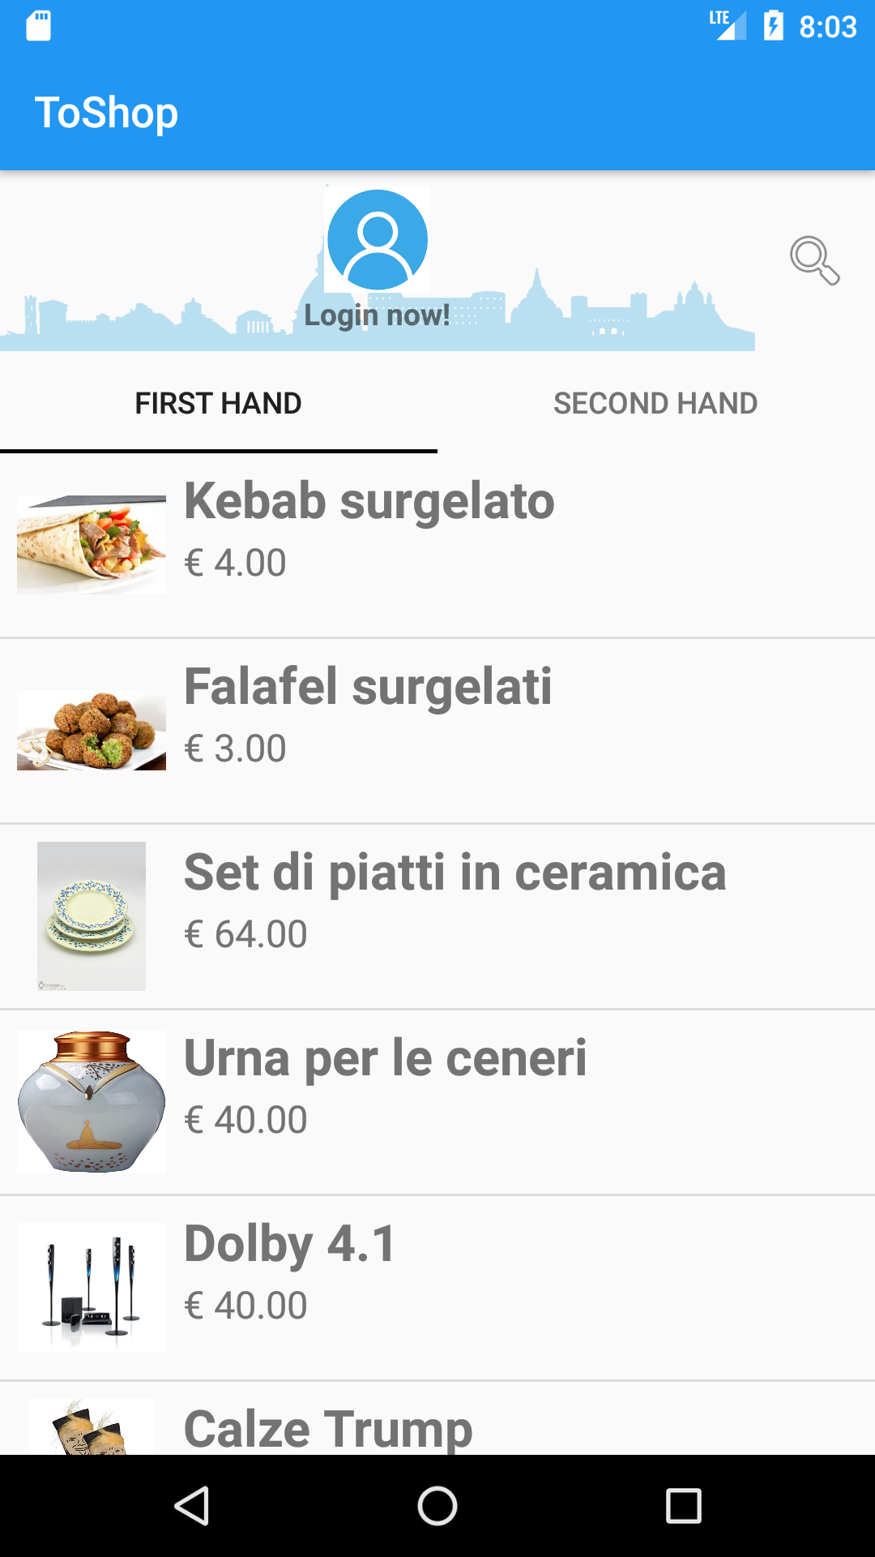
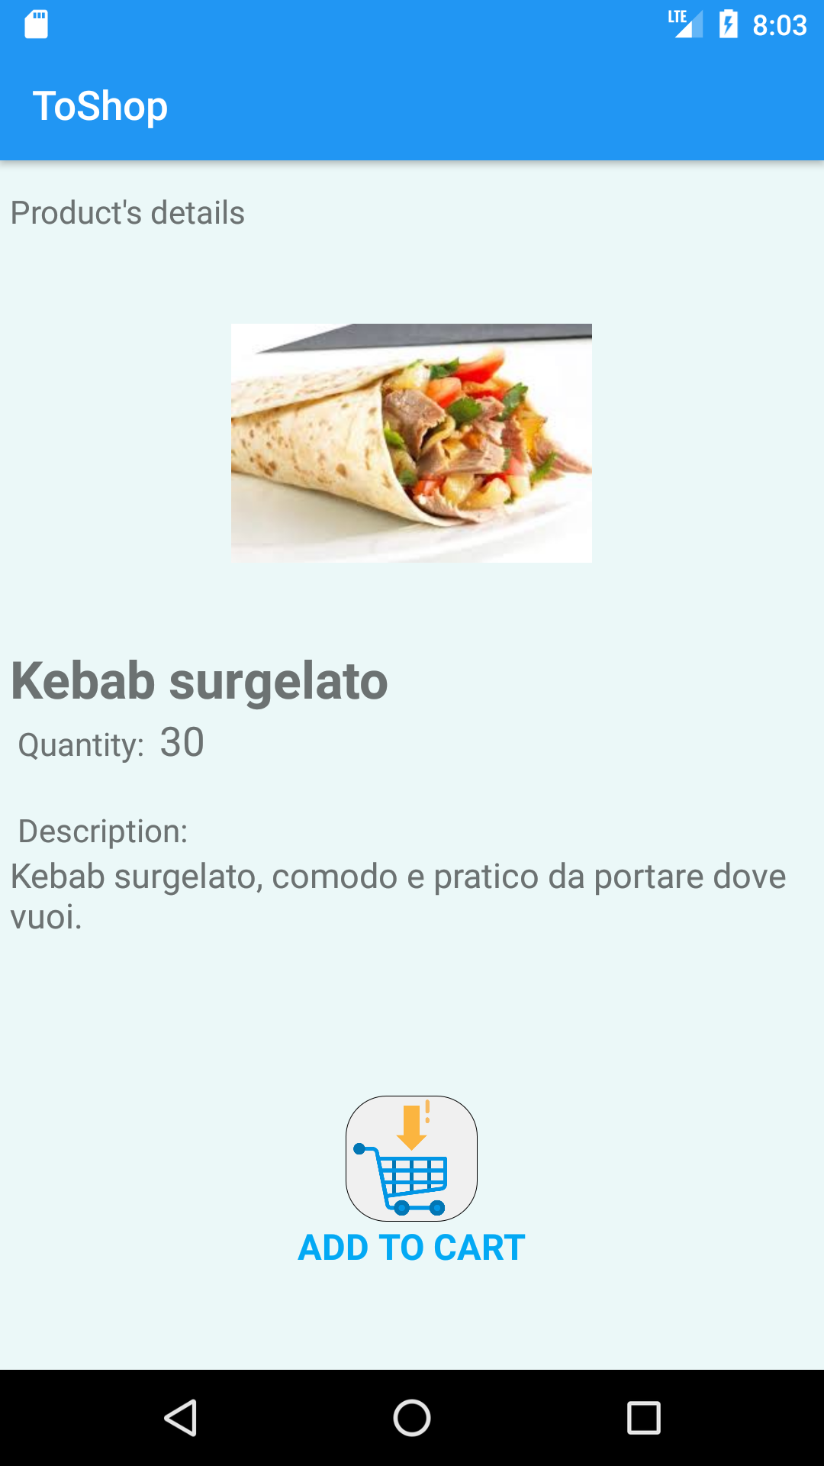
APP Android

Slide 42
Thank you for your attention !
Notes:
In modalità Presentazione seleziona le frecce per visitare i collegamenti.

